Slide 1
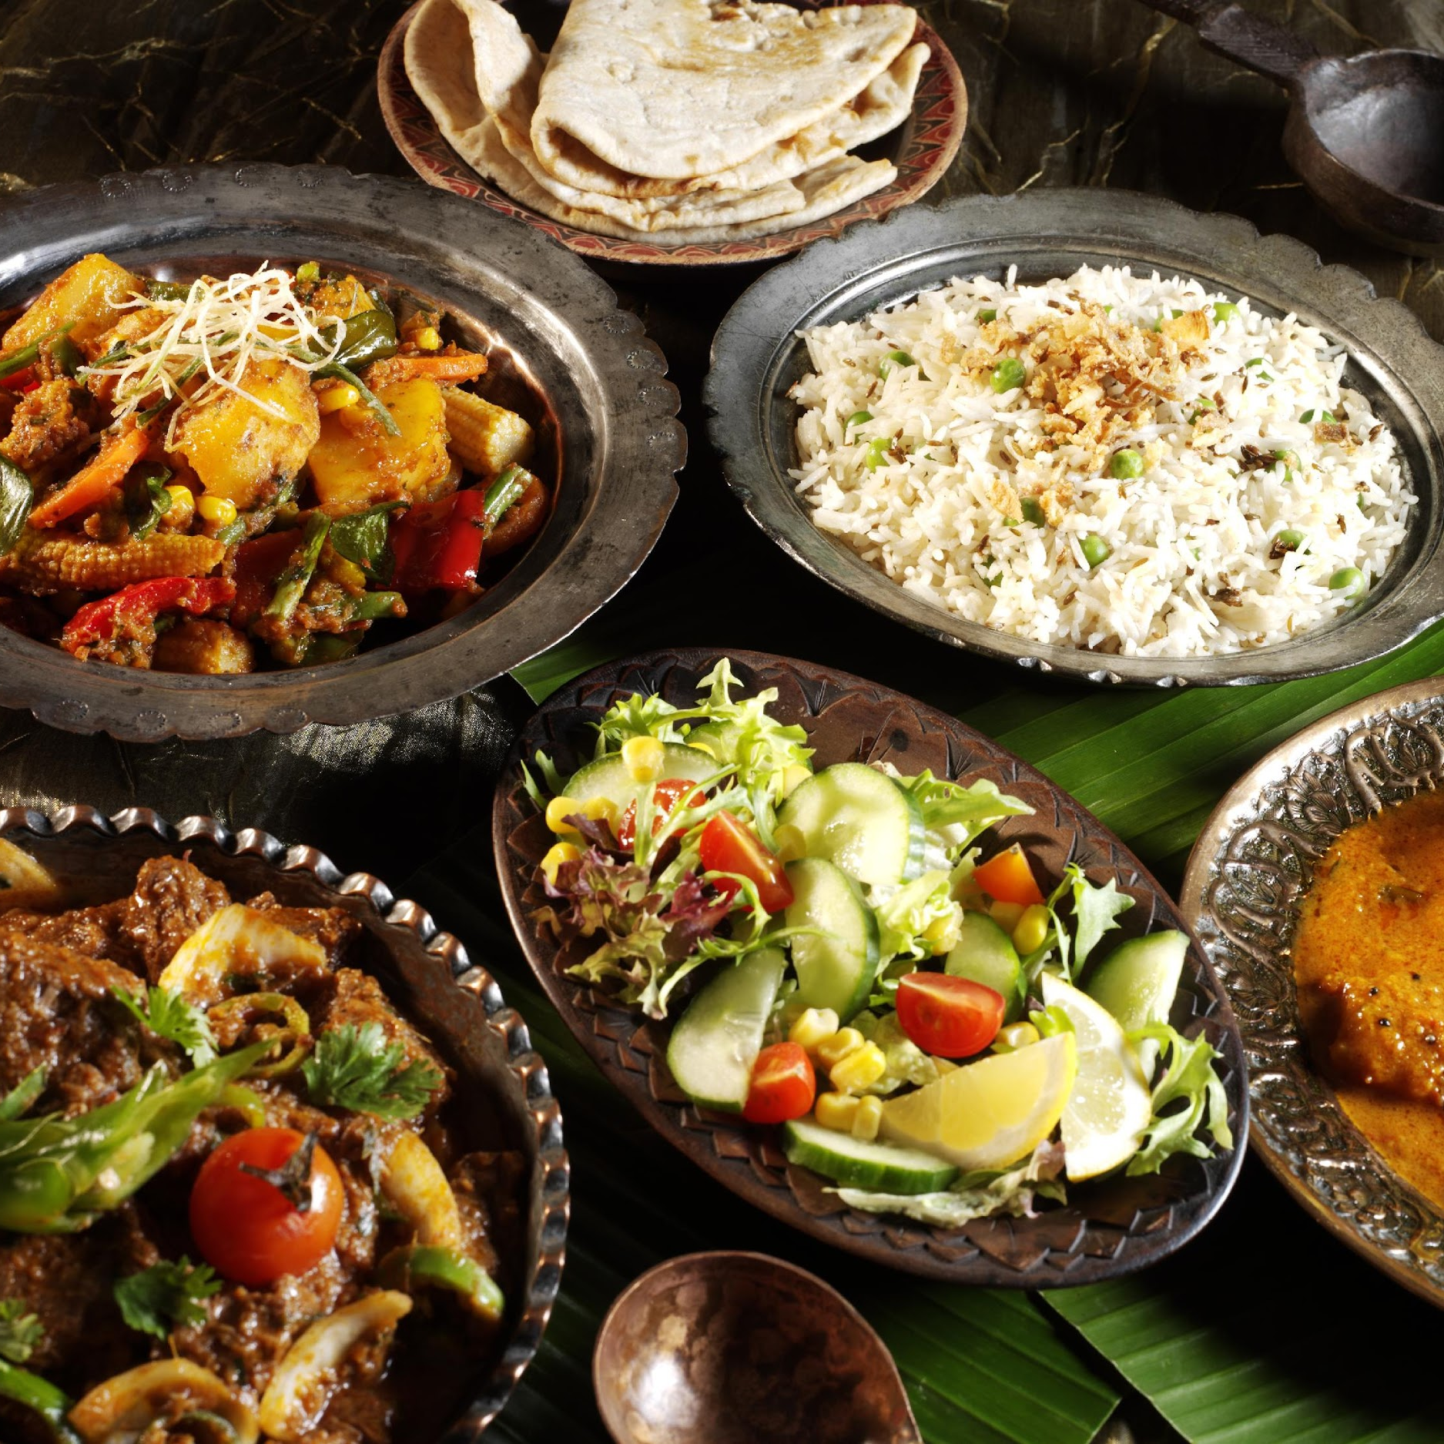
Ασφάλεια τροφίμων

Slide 2



Τροφιμογενές νόσημα
Κάθε νόσημα που προκαλείται από την κατανάλωση τροφίμου ή νερού.
Τα περισσότερα προκαλούνται από βακτήρια και ιούς ή τοξίνες.
Ωστόσο, κάποια βακτήρια είναι παθογόνα μόνο όταν βρίσκονται σε μεγάλες ποσότητες.
Στην Ευρώπη, 5.000 άνθρωποι πεθαίνουν κάθε χρόνο από τροφικές δηλητηριάσεις
>250 διαφορετικά τροφιμογενή νοσήματα
Τεράστιο πρόβλημα υγείας και οικονομίας

Slide 3
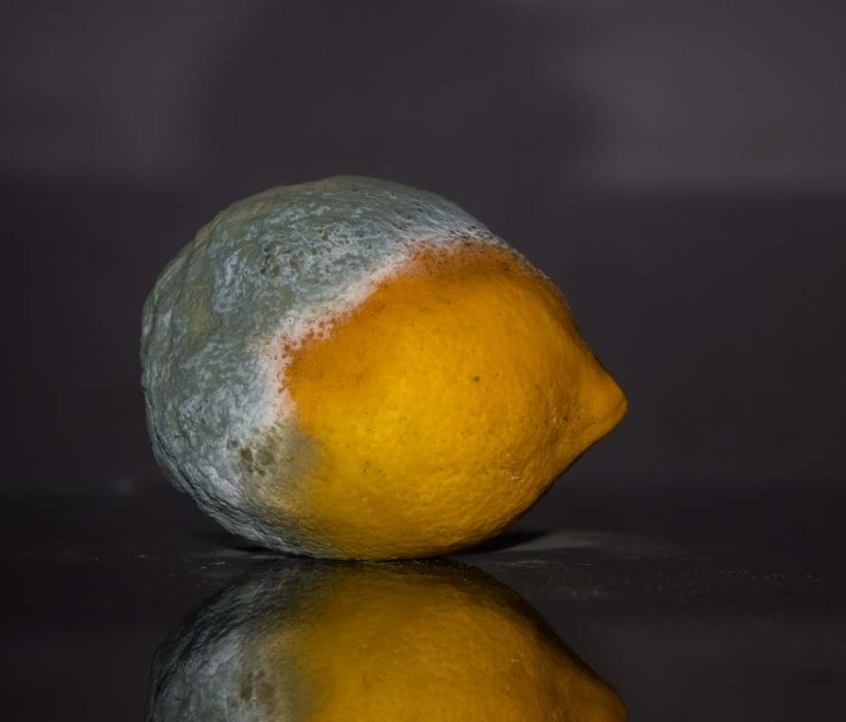
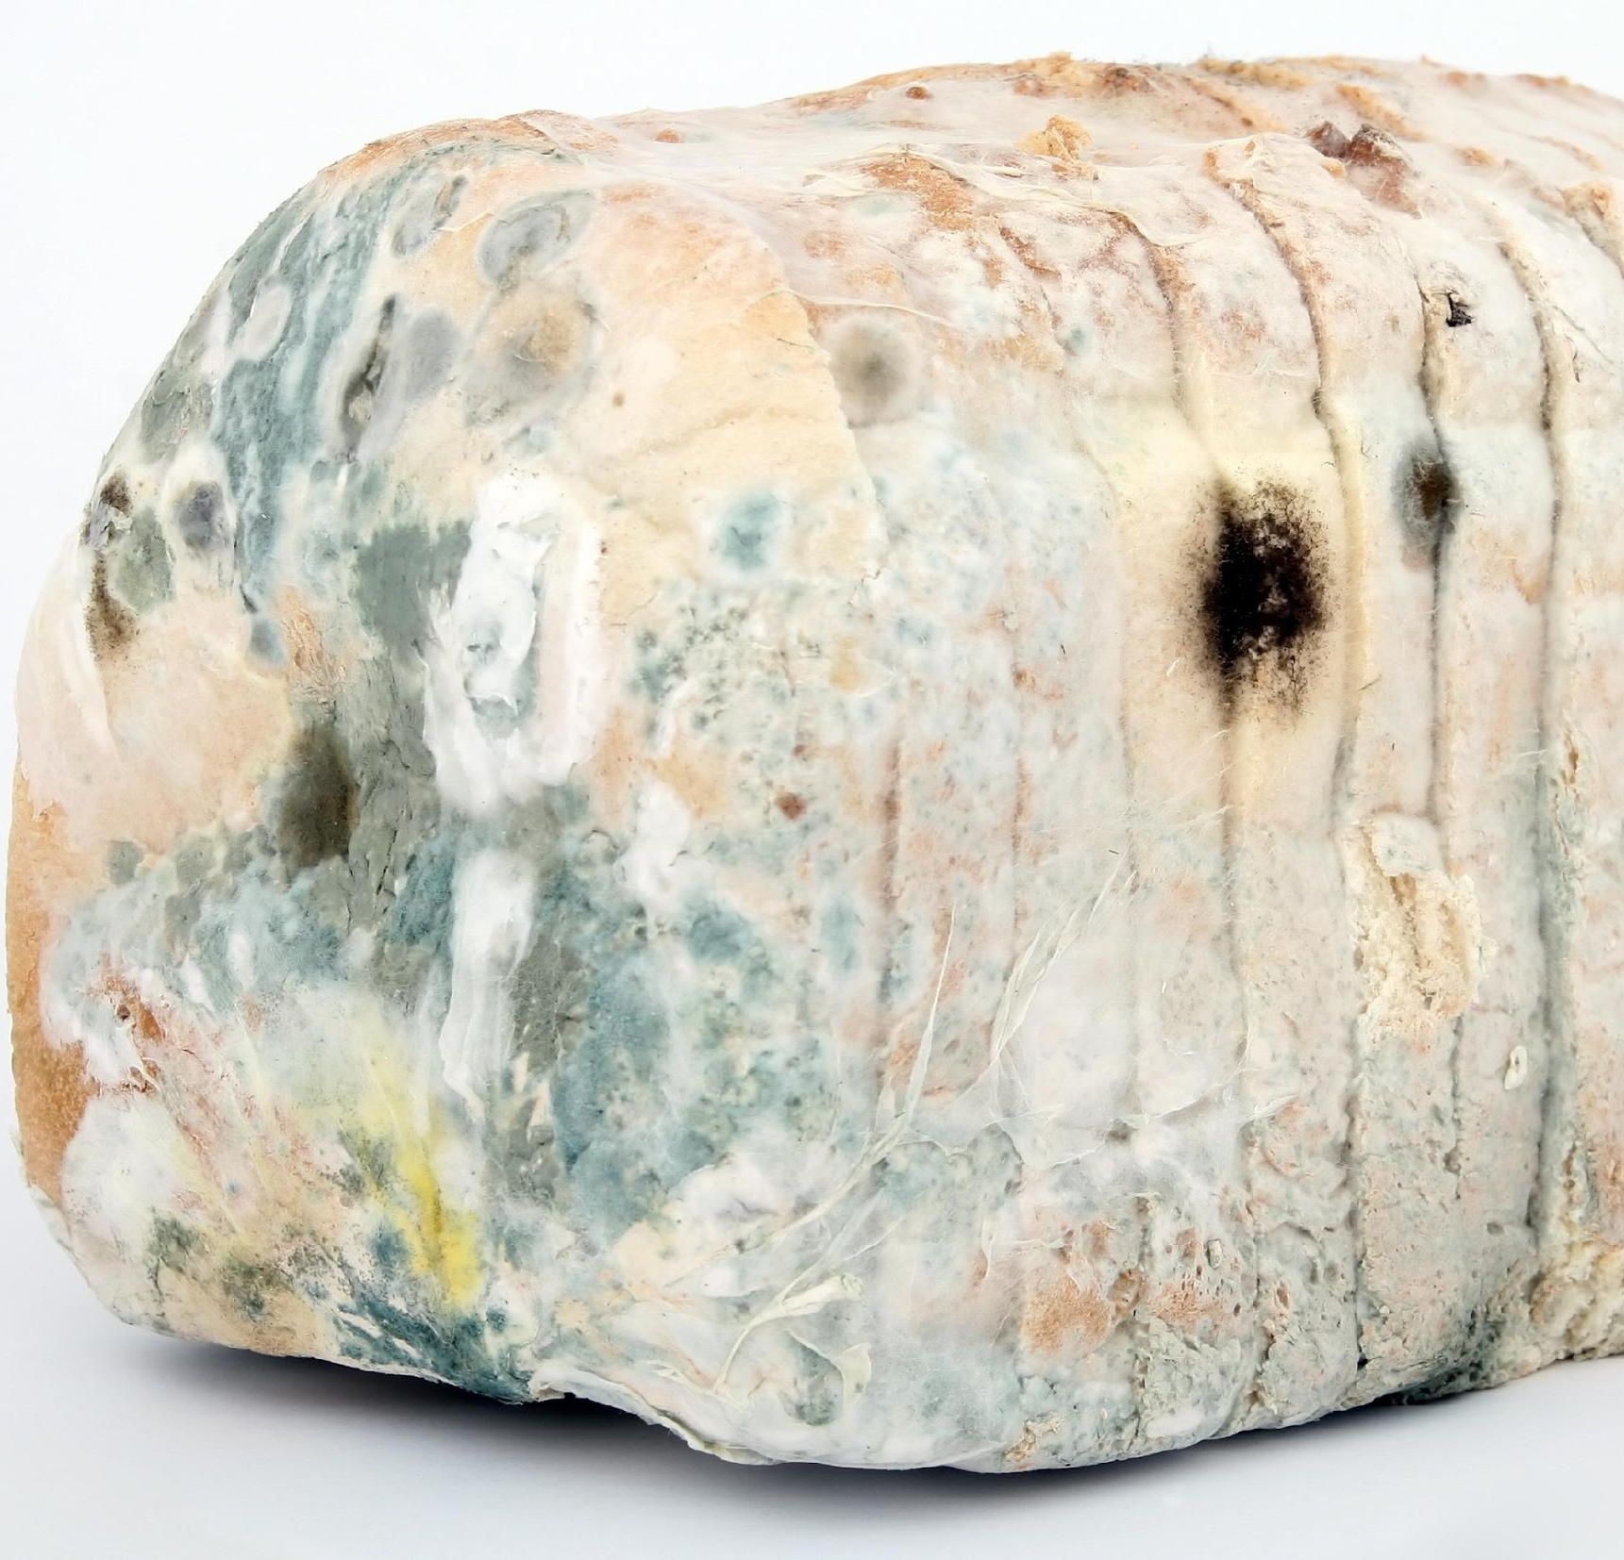
Για να κατανοήσουμε καλύτερα ζητήματα ασφάλειας τροφίμων είναι σημαντικό να θυμόμαστε τι χρειάζονται οι μικροοργανισμοί για να αναπτυχθούν:
τροφή,
κατάλληλη θερμοκρασία
υγρασία
και κατάλληλο pH (συνήθως όχι ακραία)
Συνεπώς, πρέπει να σκεφτόμαστε ότι όπου υπάρχουν αυτές οι συνθήκες είναι πιθανόν να αναπτυχθούν μικροοργανισμοί που κάνουν το τρόφιμο μη ασφαλές για κατανάλωση.

Slide 4
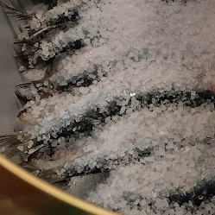
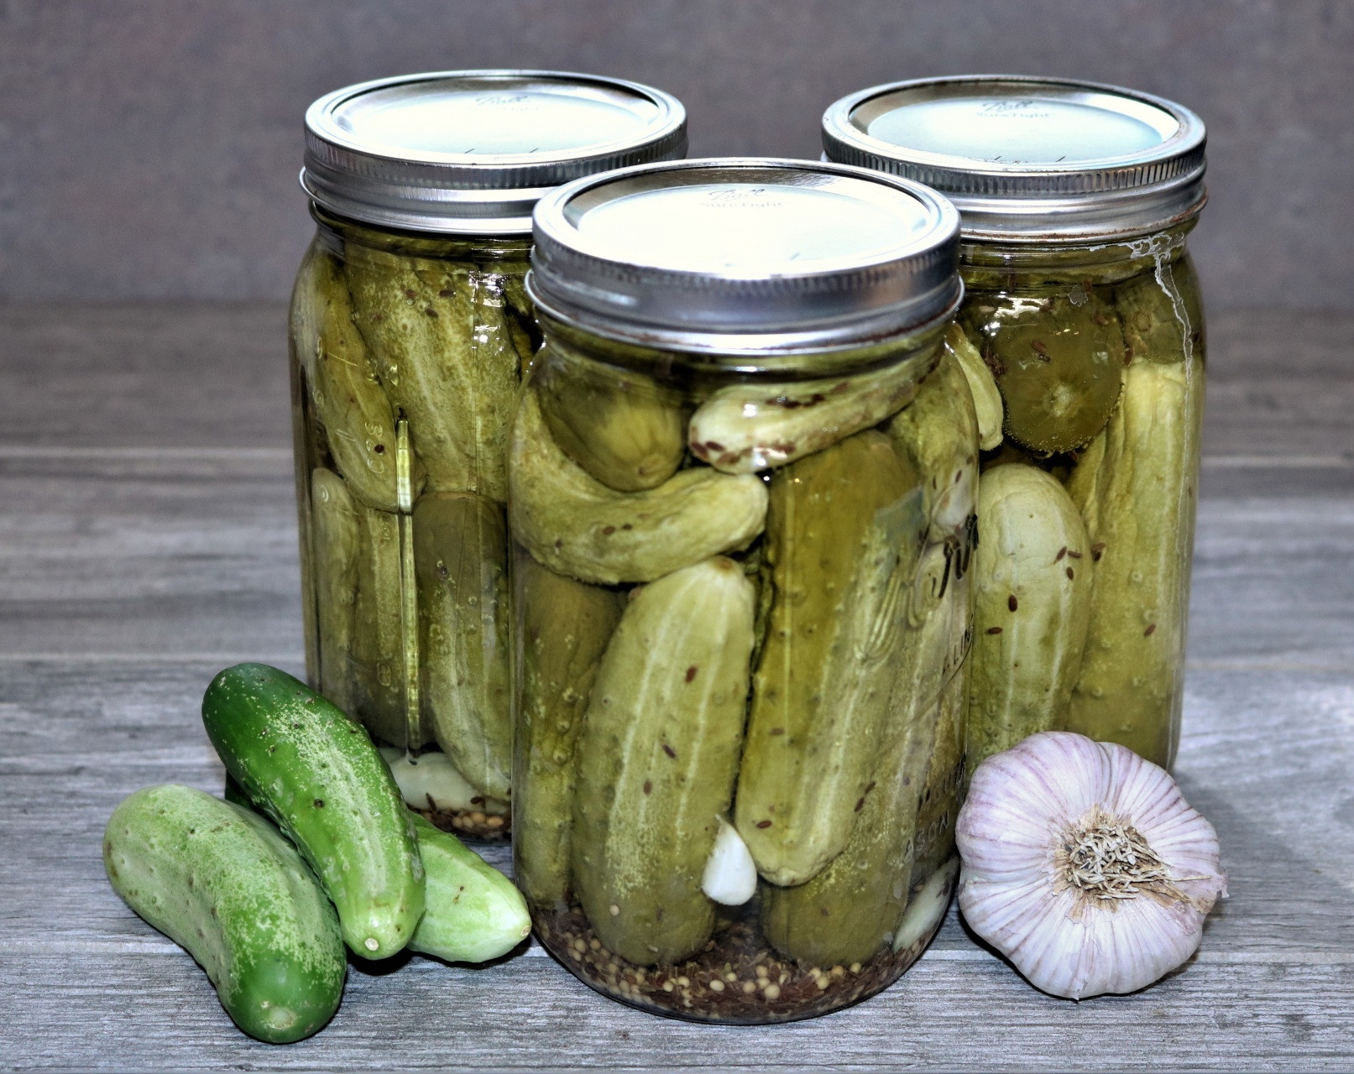
Η πολύ μεγάλη συγκέντρωση αλατιού ή ζάχαρης σε ένα τρόφιμο αποτρέπει την ανάπτυξη των περισσότερων μικροοργανισμών, γιατί προκαλούν την αφυδάτωσή τους.
Έτσι συντηρούνται τα τρόφιμα στην άλμη και τα γλυκά του κουταλιού.
Την ανάπτυξη των περισσότερων μικροοργανισμών αποτρέπει και το πολύ όξινο περιβάλλον, κάτι που μπορεί να γίνει είτε με ξύδι είτε με λεμόνι. Κλασικό παράδειγμα τα γνωστά μας τουρσιά

Slide 5

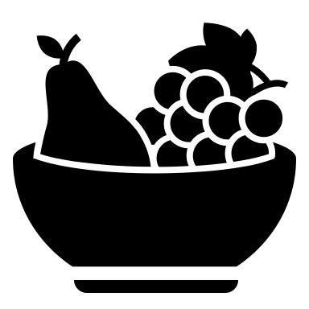

Χαρακτηριστικά των τροφίμων που ευνοούν την ανάπτυξη μικροοργανισμών
Πολλά θρεπτικά συστατικά
Υψηλό ποσοστό υγρασίας
Όχι πολύ όξινο περιβάλλον
Διατηρούνται σε κατάλληλες για την ανάπτυξη των μικροβίων θερμοκρασίες
Κατάλληλη περιεκτικότητα σε οξυγόνο
Διατηρούνται κάτω από αυτές τις συνθήκες για μεγάλο χρονικό διάστημα

Slide 6
Παράγοντες που μπορεί να οδηγήσουν σε τροφιμογενές νόσημα
Να υπάρχουν μικροοργανισμοί στο τρόφιμο.
Να έχει παραμείνει αρκετό διάστημα σε κατάλληλες για την ανάπτυξη των μικροοργανισμών συνθήκες υγρασίας και θερμοκρασίας (5ºC-60ºC).
Να καταναλωθεί ποσότητα τρόφιμου ικανή να προκαλέσει δηλητηρίαση.

Slide 7
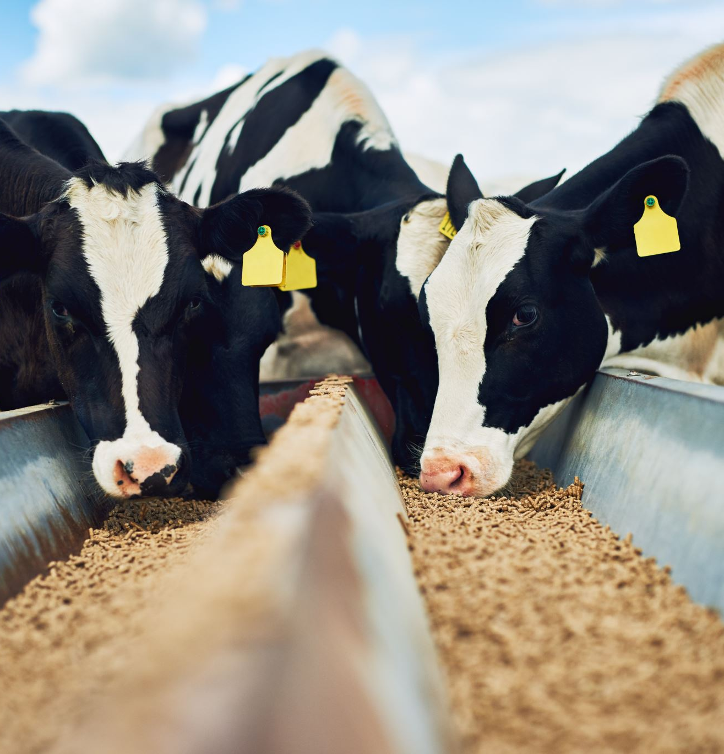
Πώς μπορεί να μολυνθούν οι τροφές ή το νερό;
Προϊόντα βοοειδών και πουλερικών μπορεί να μολυνθούν κατά τη σφαγή ή την επεξεργασία.
Φρέσκα φρούτα και λαχανικά μπορεί να μολυνθούν όταν πλένονται ή ποτίζονται με νερό που είναι μολυσμένο από κοπριά ή ανθρώπινα απόβλητα.
Μολυσμένα άτομα μπορεί να μολύνουν το φαγητό που χειρίζονται (κοπρανοστοματική οδός) ή μπορεί να μεταφερθούν μικροοργανισμοί σε ένα τρόφιμο από άλλα ωμά προϊόντα.

Slide 8
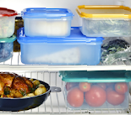
ΠΡΟΣΤΑΣΙΑ ΤΡΟΦΙΜΩΝ
Αποτρέπουμε την επαφή τους με μικροοργανισμούς και διατηρούμε συνθήκες που εμποδίζουν την ανάπτυξή τους, ακόμα και αν το τρόφιμο ήρθε σε επαφή με μικροοργανισμούς.

Slide 9
Τι πρέπει να προσέχουμε για την ασφάλεια των τροφίμων (αναλυτικά)
Τη χρήση κατάλληλων πρώτων και βοηθητικών υλών.
Την αποφυγή μετάδοσης μικροοργανισμών απο τις εγκαταστάσεις και τον εξοπλισμό.
Την αποφυγή μετάδοσης μικροοργανισμών απο τα άτομα που εμπλέκονται στην παραγωγική διαδικασία.
Την αποφυγή μετάδοσης μικροοργανισμών από επαφή με άλλα πιθανόν μολυσμένα τρόφιμα.
Την αποφυγή μετάδοσης μικροοργανισμών από έντομα, τρωκτικά και άλλα μικρά ζώα και πτηνά.

Slide 10

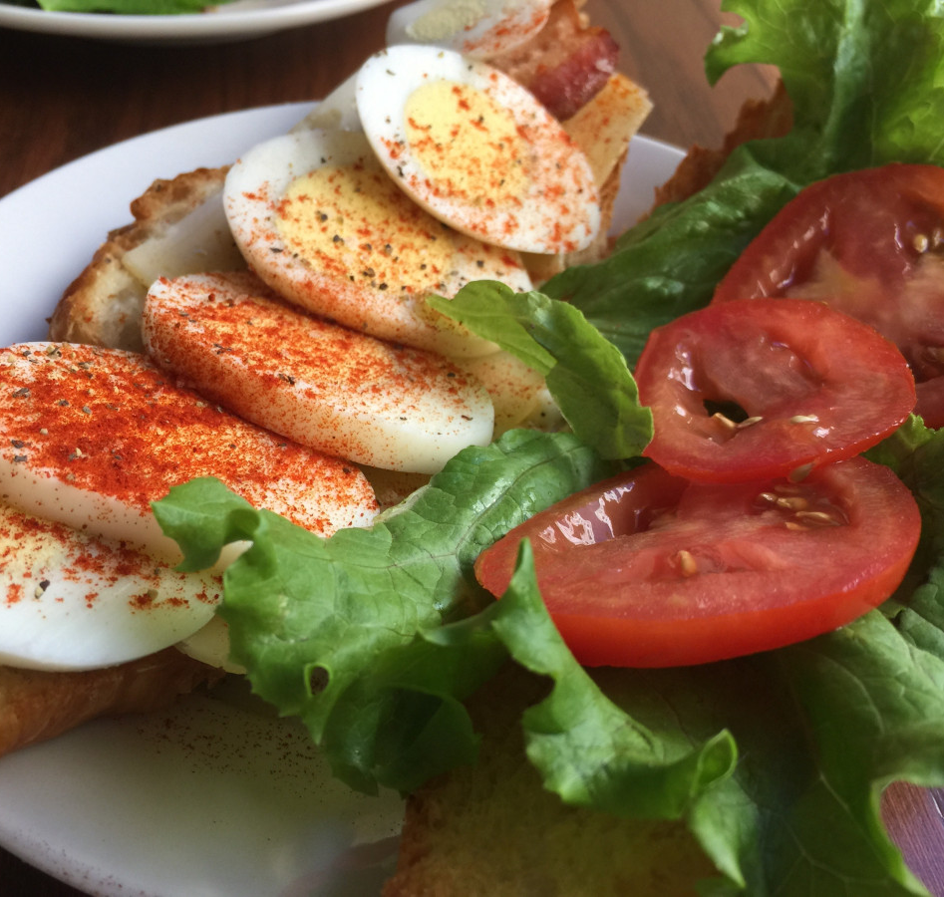
ΝΑ ΘΥΜΑΣΤΕ!
Η ΑΣΦΑΛΕΙΑ ΤΩΝ ΤΡΟΦΙΜΩΝ ΕΞΑΡΤΑΤΑΙ ΤΟΣΟ ΑΠΟ ΑΥΤΟΥΣ ΠΟΥ ΤΑ ΠΑΡΑΓΟΥΝ ΚΑΙ ΤΑ ΕΜΠΟΡΕΥΟΝΤΑΙ ΟΣΟ ΚΑΙ ΑΠΟ ΑΥΤΟΥΣ ΠΟΥ ΤΑ ΚΑΤΑΝΑΛΩΝΟΥΝ, ΔΗΛΑΔΗ ΑΠΟ ΟΛΟΥΣ ΤΟΥΣ ΑΝΘΡΩΠΟΥΣ

Slide 11
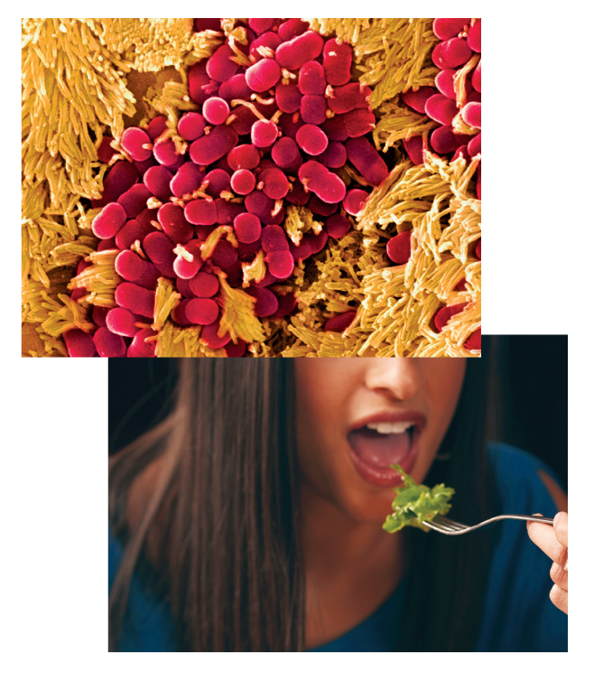
Κύτταρα του στελέχους Ο157 του E.coli:H7
Στις ΗΠΑ 265.000 άτομα ετησίως μολύνονται από τοξίνη που παράγεται από το βακτήριο E.coli
Εντερικά κύτταρα μικρού παιδιού
ΠΡΟΣΟΧΗ! Το πλύσιμο με νερό δεν αρκεί για να απομακρύνει τα βακτήρια, επειδή είναι κολλώδη.
Άρα, ένα απλό πλύσιμο της σαλάτας δεν αρκεί για να την απαλλάξει από τυχόν μικροοργανισμούς, όπως η E. coli. Σε αυτήν την περίπτωση, η E. coli θα πολλαπλασιαστεί στο έντερο και θα προκαλέσει νόσο.

Slide 12

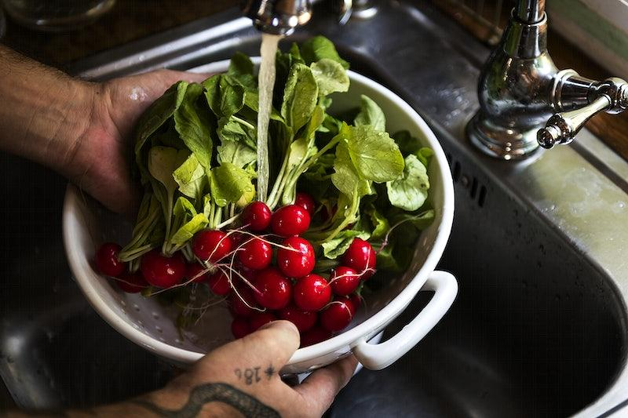
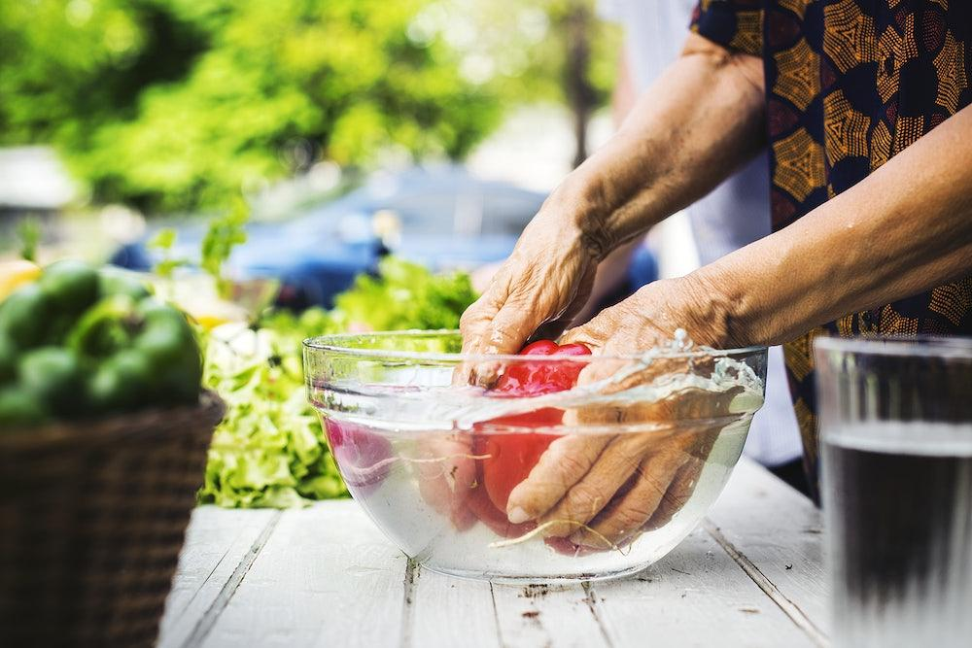
Άρα, πώς μπορούμε να απομακρύνουμε βακτήρια και άλλους μικροοργανισμούς από τρόφιμα που πρόκειται να καταναλώσουμε ωμά;
1. Ξεπλένουμε καλά με τρεχούμενο νερό
2. Τα αφήνουμε για λίγο σε μια λεκάνη με νερό και άφθονο ξύδι

Slide 13
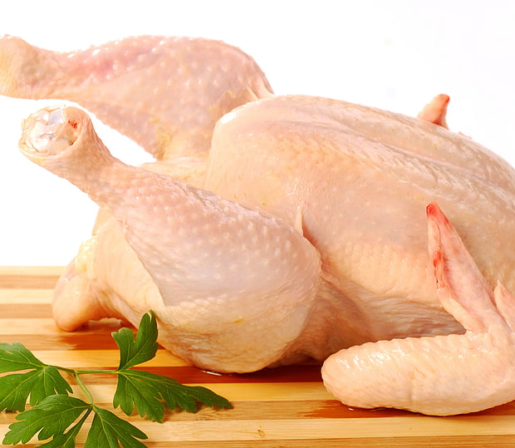
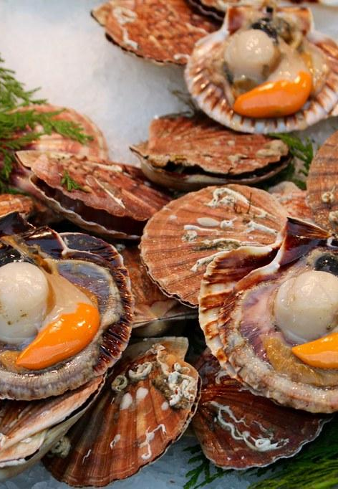
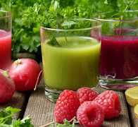
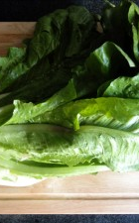
Τροφές που συχνά συνδέονται με τροφιμογενή νοσήματα
Ωμές τροφές ζωικής προέλευσης, δηλ. ωμά κόκκινα κρέατα και πουλερικά, ωμά αυγά, μη παστεριωμένο γάλα και ωμά οστρακοειδή είναι τα πιο πιθανά να μολυνθούν.
Φρούτα και λαχανικά μπορεί επίσης να μολυνθούν από ζωικά περιττώματα όταν χρησιμοποιείται κοπριά ως λίπασμα ή μη καθαρά νερά χρησιμοποιούνται για το πλύσιμο του προϊόντος.
Μη παστεριωμένοι χυμοί ή μηλίτες μπορεί επίσης να μολυνθούν αν ήταν μολυσμένα τα φρούτα που χρησιμοποιήθηκαν.
Οποιοδήποτε τρόφιμο έχει αγγιχθεί από άτομο που νοσούσε κι έκανε εμετούς ή διάρροια ή που είχε πρόσφατα μια τέτοια νόσο. Αν αυτό το τρόφιμο δεν μαγειρευτεί (π.χ. σαλάτες, ωμά φρούτα) τότε μπορεί να μεταδώσουν την ασθένεια και σε άλλα άτομα.

